Slide 1
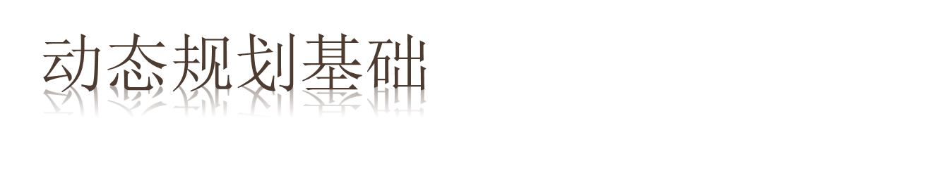
——alpq654321

Slide 2
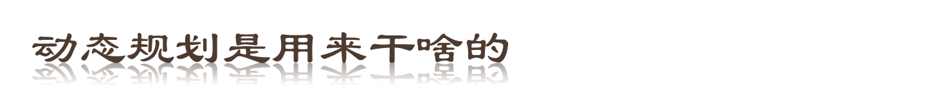
是用来做题目的。
讲道理大家应该都听说过动态规划吧。

Slide 3
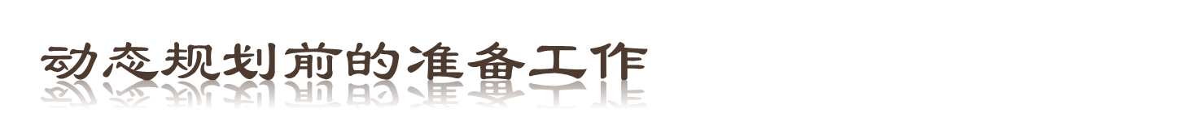
求斐波那契数列。
现有f[0]=f[1]=1,且f[i]=f[i-1]+f[i-2],求f[n]。

Slide 4
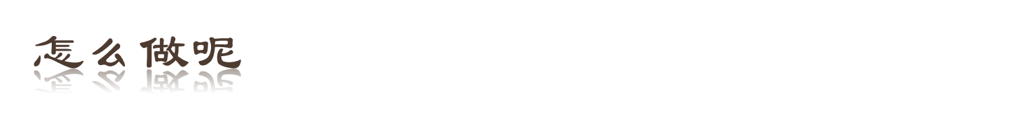
根据题目意思，设计函数。
int f(int x) {return x<=1?1:f(x-1)+f(x-2);}

Slide 5
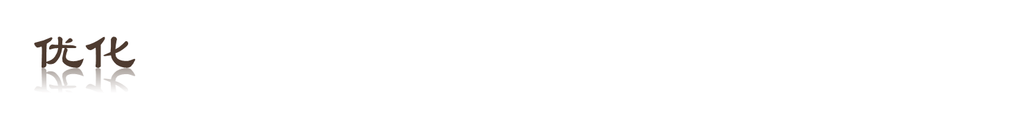
然而用这种方法效率是极低的。大家不妨分析一下复杂度。
O(n)=O(n-1)+O(n-2)。
因此我们要计算f[n]时，它的时间复杂度也是O(f[n])的。
这里我们要引入一个记忆化搜索的概念。

Slide 6
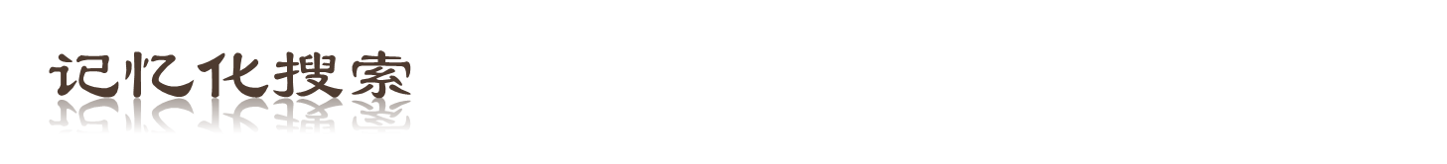
我们发现对于一个值f(x)它一定不会改变。
但是我们在计算f(5)的过程中需要计算f(4)与f(3)，而在计算f(4)的过程中又需要计算f(3)，这里f(3)就被计算了两次。
怎么优化呢。
为了避免这种重复运算。我们可以开一个数组fib来记录已经知道的值。
即int f(x) {return fib[x]?fib[x]:fib[x]=f(x-1)+f(x-2);}
这里要注意在调用f数组之前我们就需要将fib[0]和fib[1]设初始值1。
我们再来分析一下复杂度。
对于每个f(x)，只会被f(x+1)与f(x+2)调用一次，这样就是线性啦！

Slide 7
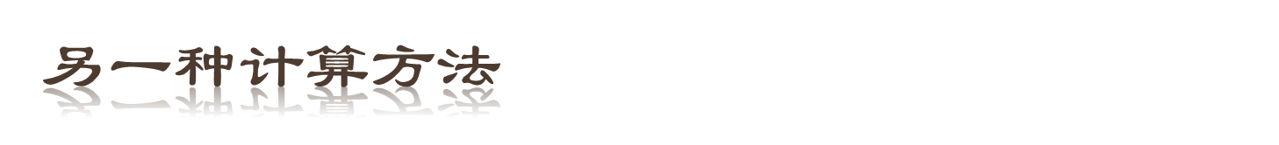
在上述运算过程中，我们要知道f(x)的值需要从前面调用。
我们不妨从前往后计算f(x)。
即f[x]=f[x-1]+f[x-2]。
这样f[n]就是第n项斐波那契数列啦！

Slide 8
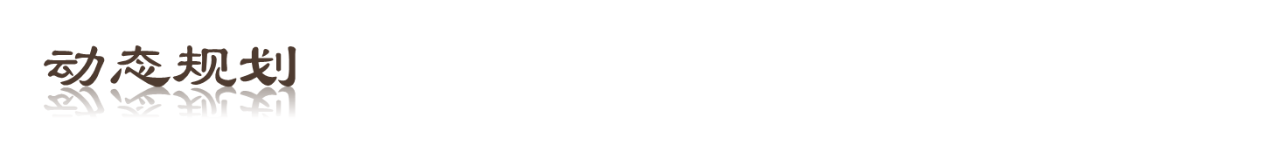
在刚才的题目中，从某种意义上来说，虽然已经有了阶段，但还不是真正的动态规划。
动态规划的两个基本特征：
一、重叠子问题。
二、最优子结构。
然而在刚刚的题目中，仅仅只有重叠子问题，我们可以称之为递推！
接下来我们来看一道较难的动态规划题。

Slide 9
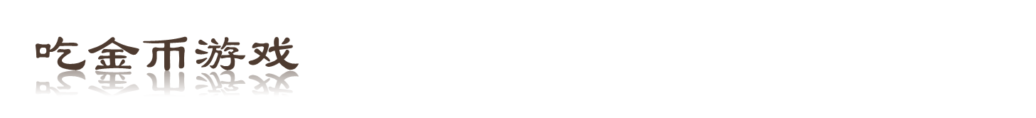
在一个n*m的网格中，第i行第j列有ai,j(ai,j>0)个金币。lyk要从(1,1)走到(n,m)且只能向右或者下走，问它最多能收集多少金币。

Slide 10
我们来看如何用搜索来做出这个题目。
令函数f(x,y)表示从(1,1)走到(x,y)最多能收集多少金币。
那么有
int f(int x,int y)
{return min(x,y)==0?0:a[x][y]+max(f(x-1,y),f(x,y-1));}
其中min和max分别表示最小值和最大值。

Slide 11
然而我们发现这样子的搜索效率是极低的。
不妨来分析一下复杂度。
O(n,m)=O(n-1,m)+O(n,m-1)。
O(0,i)=O(i,0)=1。
实际上O(n,m)就相当于是从(1,1)走到（n,m）的路径条数，共C(n+m-2,n-1)的复杂度。
那么如果我们使用记忆化搜索呢？
令dp[n][m]来记录从(1,1)走到(n,m)的最大值。
即有
int f(int x,int y)
{return dp[x][y]?dp[x][y]:dp[x][y]=max(f(x-1,y),f(x,y-1))+a[x][y];}
注意边界。
这样就能使复杂度降低至O(nm)级别啦。

Slide 12
我们不妨按顺序来做。
即for (i=1; i<=n; i++) for (j=1; j<=m; j++)
dp[i][j]=max(dp[i-1][j],dp[i][j-1])+a[i][j];
这样就有一个最优子结构在里面啦！
这就是一个最简单的动态规划。

Slide 13
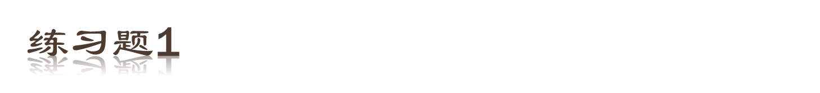
给定一个长度为n的仅包含左括号或问号的字符串，将问号变成左括号或右括号使得该括号序列合法，求方案总数。
例如(())与()()都是合法的括号序列。
n<=3000。

Slide 14
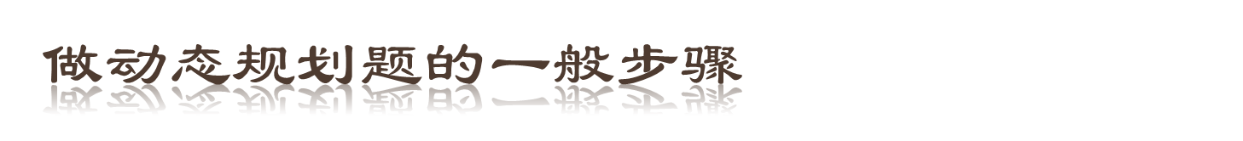
先写出最简单的搜索。
改成记忆化搜索。
改变顺序变成循环的形式，写出动态规划的状态和转移。
就做完啦！

Slide 15
考虑到大家都是来参加省选的，应该有相当高的水平。我就直接略过前两个步骤啦！
令dp[i][j]表示当前到第i个字符，现在还有j个左括号。
那么分两种情况考虑。
若第i+1个字符是左括号，则能转移到dp[i+1][j+1]。
若第i+1个字符是问号，则能转移到dp[i+1][j-1]与dp[i+1][j+1]。
最终dp[n][0]就是方案总数啦。
时间复杂度为O(n^2)。

Slide 16
当n高达10W时怎么办呢？
状态可以通过滚动数组滚动掉一维。
至今仍然还找不到一个理论时间复杂度能通过时限的算法。
不过可以通过卡常数，使得在不到4s内出解。

Slide 17
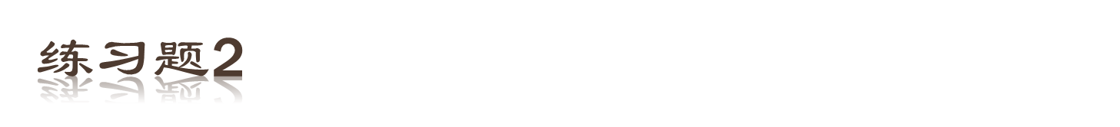
给定n个由左右括号组成的字符串。选择其中若干字符串，使得组成一个合法的括号序列且长度最长。
n<=1000，Σ|si|<=10000。
一个例子：
()、(()、)
答案是6，能组成(())()

Slide 18
考虑一个合法括号序列的组成方案。
一定不存在某个位置右括号个数大于左括号个数的情况。
每个括号序列可以形象地表示成3个参数。
将其中合法的括号删除后，只有可能是左边若干右括号，右边若干左括号，并记录其长度。

Slide 19
我们将左括号个数大于等于右括号个数的提取出来，表示加入该括号序列后，能增加左括号与右括号的差值。
对于这些括号序列，将它们按照右括号个数从小到大排序。因为右括号数量越少，越可能能够加入到末尾。
我们可以令dp[i]表示当前左括号个数-右括号个数=i时的最大长度。
一个显然的转移是dp[i]=max{dp[i-(x[j]-y[j])]+len[j]}此时还要满足y[j]<=i-(x[j]-y[j])。其中j表示当前枚举到第j个括号序列，x[j],y[j],len[j]分别表示左右括号的个数与该括号序列的长度。

Slide 20
类似地，我们对左括号小于右括号的括号序列提取出来。令dp2[i]表示当前右括号-左括号个数=i的最大长度。
这样我们只需要找到dp[i]+dp2[i]的最大值就是答案了。
时间复杂度为O(nΣ|s[i]|)。

Slide 21

有一个栈，其中有n个数1~n按顺序依次进入栈顶，在某个时刻弹出。
其中m个限制，形如数字A必须在数字B之前弹出。
求方案总数，答案对大质数取模。
n<=300,m<=90000。

Slide 22
考虑没有限制的情况。
令dp[l][r]表示仅仅只有l~r这些数字进出栈的情况。
我们枚举最后出栈的数是x，那么有dp[l][r]=Σdp[l][x-1]*dp[x+1][r]。
其实就是卡特兰数列啦。

Slide 23
考虑一个限制<A,B>，表示A必须在B之前弹出。
对于一个dp[l][r]若l<=A<=B<=r，则A不能作为最后一个弹出，而其它都是可以的。
为什么呢？
当A<x<=B时显然成立。
当l<=x<A或B<x<=r时对于一边是没有影响的，对于另一边在子dp中已经满足了A在B之前弹出。
若l<=B<=A<=r，则B+1~A不能作为最后一个出栈。若这些成为最后出栈的数，则B显然会比A先被弹出。
枚举所有区间和x，判断是否可以转移。
那么我们就有了一个n^3m的做法。

Slide 24
令v[i][j][k]表示在dp[i][j]中k是否可以作为转移。
注意到在每个限制中，不能取的数一定是连续的，因此我们对于每个限制可以枚举每个区间，用并查集维护，时间复杂度降为n^2mα(n)。

Slide 25
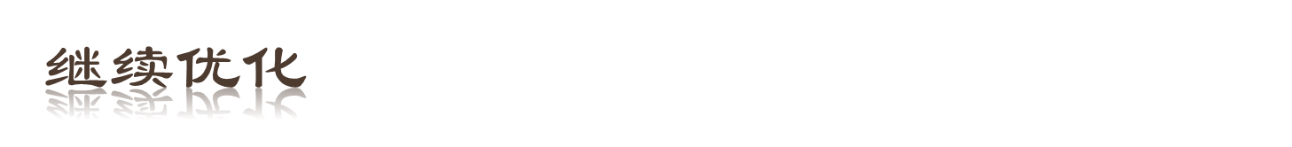
观察一个限制<A,B>，对于它来说，有用的区间一定是l<=min(A,B)且r>=max(A,B)的，在二维平面中，这本质上构成了一个矩形。
因此我们只要枚举所有不合法的k，在这个矩形中表示出来就可以了。
表示的方法可以通过在4个端点中记录，dp的时候判断前缀和是否大于0就行了。
时间复杂度为n^3+nm。

Slide 26
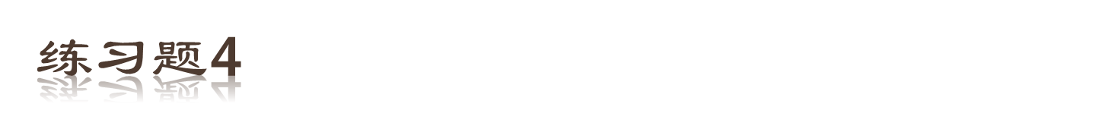
在一根数轴上有n个怪物，第i个怪物所在位置为ai。
其中有m个点时特殊点，第i个特殊点所在位置为bi。
若两个怪物相邻，则不能将它们拆开，可以认为是一个块。
可以有一个或者多个怪物是一个块。
每次可以将一个块的怪物向左移动或者向右移动直到撞到怪物为止。
问最终最多有多少怪物能到达特殊点。
n<=100000,m<=2000。 5sec。
4 2
1 8 4 5
7 2

Slide 27
怪物与怪物之间顺序是不会变的。
我们考虑前i个怪物最多能到达多少特殊点。
对于第i个怪物，仅有两种可能。
1：不动。
2：向左移动。
而向左移动的前提是开始时第i个怪物与第i+1个怪物不在同一块。
分这两种情况转移。

Slide 28
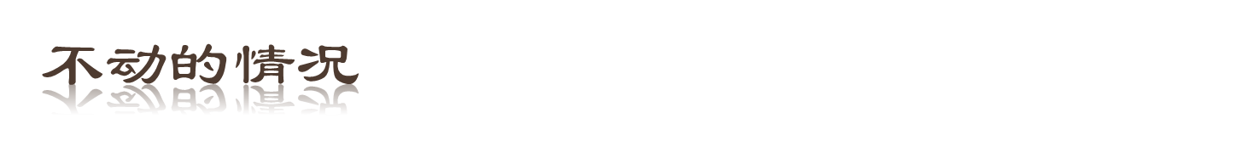
枚举一个特殊点，表示最终这个特殊点一定会被怪物到达。
假如这个特殊点所在位置是x,第i个怪物所在位置为y，则相当于从第i-(y-x)个开始的怪物都得向右移动，才能到达这个特殊点。其中第x~y的特殊点都能被到达到。
注意怪物形成一块的情况。

Slide 29
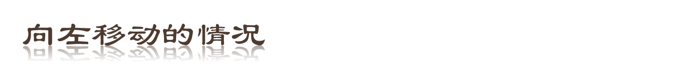
我们可以枚举特殊点，表示这个特殊点最终一定会被到达，令x表示不超过该特殊点位置且位置最大的怪物的位置，这个可以预处理出来。
令y表示第i个怪物所在的位置。
那么当满足x~y的怪物个数不小于x与该特殊点距离时，便可以将这些点向左移动，转移即可。
总复杂度为O(nm)。

Slide 30

有两个栈分别有n和m个数。每次可以从其中一个栈中取出一个数。令k表示不同的输出序列总数，其中第i种输出序列产生方式有ai个。求Σai^2，答案对一个数取模。
n,m<=500。

Slide 31
非常经典的题目。
考虑ai^2所表示的意义。
即相同对的个数。
那么我们令dp[i][j][a][b]表示第一种方案在第一个栈取了i个，第二个栈取了j个，第二种方案在第一个栈取了a个第二个栈取了b个且输出序列相同的方案总数。
转移非常简单，枚举下一次两种方案分别在哪个栈取。
实际上i+j=a+b，因此只要3维就能表示状态了。转移是O(1)的。
总复杂度为O(n^3)。

Slide 32

一个游戏里有k种装备，每种装备初始等级为1，每次打败一个怪兽，都会随机掉落一件一种类型的装备，他的等级为[1,t+1]中随机一个数x，其中t表示当时该类型的装备的等级。若x=t+1，则换上掉落的装备，否则不换，然后卖掉不用的装备，等级i的装备能卖i个金币，求打败n个怪兽后的得到的金币的期望。
n<=100000,k<=100.

Slide 33
根据期望的线性性，我们发现k并没有什么卵用。
可以拆分成k次子任务，即最终答案乘以k即可。
令dp[i][j]表示总共i次战斗，当前装备等级为j能获得的金币期望。
那么显然的有dp[0][j]=0。
对于dp[i][j]，枚举下一个怪兽爆的装备等级，统计期望。
有dp[i][j]=1/k*Σ(x=1->j+1)1/(j+1)*(dp[i-1][max(j,x)]+min(j,x))+(k-1)/k*dp[i-1][j]。
整理可得。
dp[i][j]=1/k*(j/(j+1)*(dp[i-1][j]+(j+1)/2)+1/(j+1)*(dp[i-1][j+1]+j))+(k-1)/k*dp[i-1][j]。
注：此处的/均为除而不是整除。
这样状态就是O(n^2)，转移就是O(1)啦！

Slide 34
为了要得到一个等级为p的装备，就要在p-1的基础上期望打上kp次。总共为2k+3k+...+pk≈p^2k次。那么打败n只怪兽后，期望的装备等级为根号n/k级别的。
根据这个思路，我们可以推论，当状态dp[i][j]中j越大增加的值越小。
事实上，当n=100000,k=1时，在j>700时只会产生非常细微的变化。
因此我们可以将状态中的第二维的上界设成一个界限B。
在保证精度的情况下，能较快的得到解，总复杂度为O(nB)。

Slide 35
